Slide 1
Web攻防 训练营
xss-filter 过滤器介绍

Slide 2
课程内容
1. htmlspecialchars() 函数
3. strip_tags() 函数
2. htmlentities()函数
4. 自定义xss filter

Slide 3
htmlspecialchars() 函数
01

Slide 4
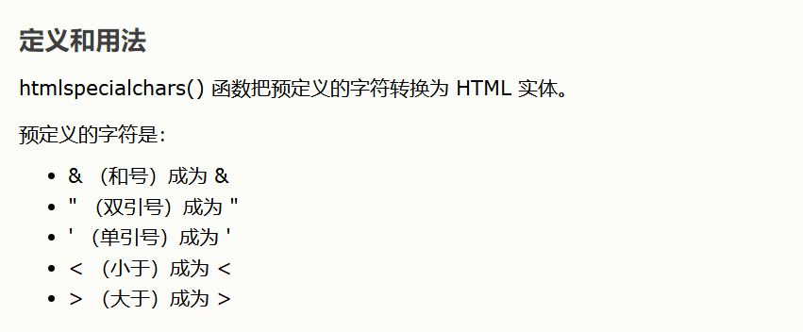
htmlspecialchars() 函数
htmlspecialchars(string,flags,character-set,double_encode)
参考链接：http://www.w3school.com.cn/php/func_string_htmlspecialchars.asp

Slide 5
htmlentities()函数
02

Slide 6
htmlentities()函数
这个函数对于过滤用户输入的数据非常有用。它会将一些特殊字符转换为HTML实体。例如，用户输入<时，就会被该函数转化为HTML实体<（&lt），输入>就被转为实体&gt.
htmlentities(string,flags,character-set,double_encode)
参考链接：
http://www.w3school.com.cn/php/func_string_htmlentities.asp
http://www.w3school.com.cn/html/html_entities.asp
返回Whois信息

Slide 7
strip_tags() 函数
03

Slide 8
strip_tags() 函数
strip_tags() 函数剥去字符串中的 HTML、XML 以及 PHP 的标签。
注释：该函数始终会剥离 HTML 注释。这点无法通过 allow 参数改变。
注释：该函数是二进制安全的。
strip_tags(string,allow)
参考链接：http://www.w3school.com.cn/php/func_string_strip_tags.asp

Slide 9
自定义xss filter
04

Slide 10
自定义xss filter
拿来直接使用
function xss_clean($data)
{
// Fix &entity\n;
$data = str_replace(array('&amp;','&lt;','&gt;'), array('&amp;amp;','&amp;lt;','&amp;gt;'), $data);
$data = preg_replace('/(&#*\w+)[\x00-\x20]+;/u', '$1;', $data);
$data = preg_replace('/(&#x*[0-9A-F]+);*/iu', '$1;', $data);
$data = html_entity_decode($data, ENT_COMPAT, 'UTF-8');
// Remove any attribute starting with "on" or xmlns
$data = preg_replace('#(<[^>]+?[\x00-\x20"\'])(?:on|xmlns)[^>]*+>#iu', '$1>', $data);
// Remove javascript: and vbscript: protocols
$data = preg_replace('#([a-z]*)[\x00-\x20]*=[\x00-\x20]*([`\'"]*)[\x00-\x20]*j[\x00-\x20]*a[\x00-\x20]*v[\x00-\x20]*a[\x00-\x20]*s[\x00-\x20]*c[\x00-\x20]*r[\x00-\x20]*i[\x00-\x20]*p[\x00-\x20]*t[\x00-\x20]*:#iu', '$1=$2nojavascript...', $data);
$data = preg_replace('#([a-z]*)[\x00-\x20]*=([\'"]*)[\x00-\x20]*v[\x00-\x20]*b[\x00-\x20]*s[\x00-\x20]*c[\x00-\x20]*r[\x00-\x20]*i[\x00-\x20]*p[\x00-\x20]*t[\x00-\x20]*:#iu', '$1=$2novbscript...', $data);
$data = preg_replace('#([a-z]*)[\x00-\x20]*=([\'"]*)[\x00-\x20]*-moz-binding[\x00-\x20]*:#u', '$1=$2nomozbinding...', $data);
// Only works in IE: <span style="width: expression(alert('Ping!'));"></span>
$data = preg_replace('#(<[^>]+?)style[\x00-\x20]*=[\x00-\x20]*[`\'"]*.*?expression[\x00-\x20]*\([^>]*+>#i', '$1>', $data);
$data = preg_replace('#(<[^>]+?)style[\x00-\x20]*=[\x00-\x20]*[`\'"]*.*?behaviour[\x00-\x20]*\([^>]*+>#i', '$1>', $data);
$data = preg_replace('#(<[^>]+?)style[\x00-\x20]*=[\x00-\x20]*[`\'"]*.*?s[\x00-\x20]*c[\x00-\x20]*r[\x00-\x20]*i[\x00-\x20]*p[\x00-\x20]*t[\x00-\x20]*:*[^>]*+>#iu', '$1>', $data);
// Remove namespaced elements (we do not need them)
$data = preg_replace('#</*\w+:\w[^>]*+>#i', '', $data);
do
{
// Remove really unwanted tags
$old_data = $data;
$data = preg_replace('#</*(?:applet|b(?:ase|gsound|link)|embed|frame(?:set)?|i(?:frame|layer)|l(?:ayer|ink)|meta|object|s(?:cript|tyle)|title|xml)[^>]*+>#i', '', $data);
}
while ($old_data !== $data);
// we are done...
return $data;
}

Slide 11
总结
1. htmlspecialchars() 函数
3. strip_tags() 函数
2. htmlentities()函数
4. 自定义xss filter

Slide 12
再见
欢迎关注 Web安全 训练营课程

